Slide 1
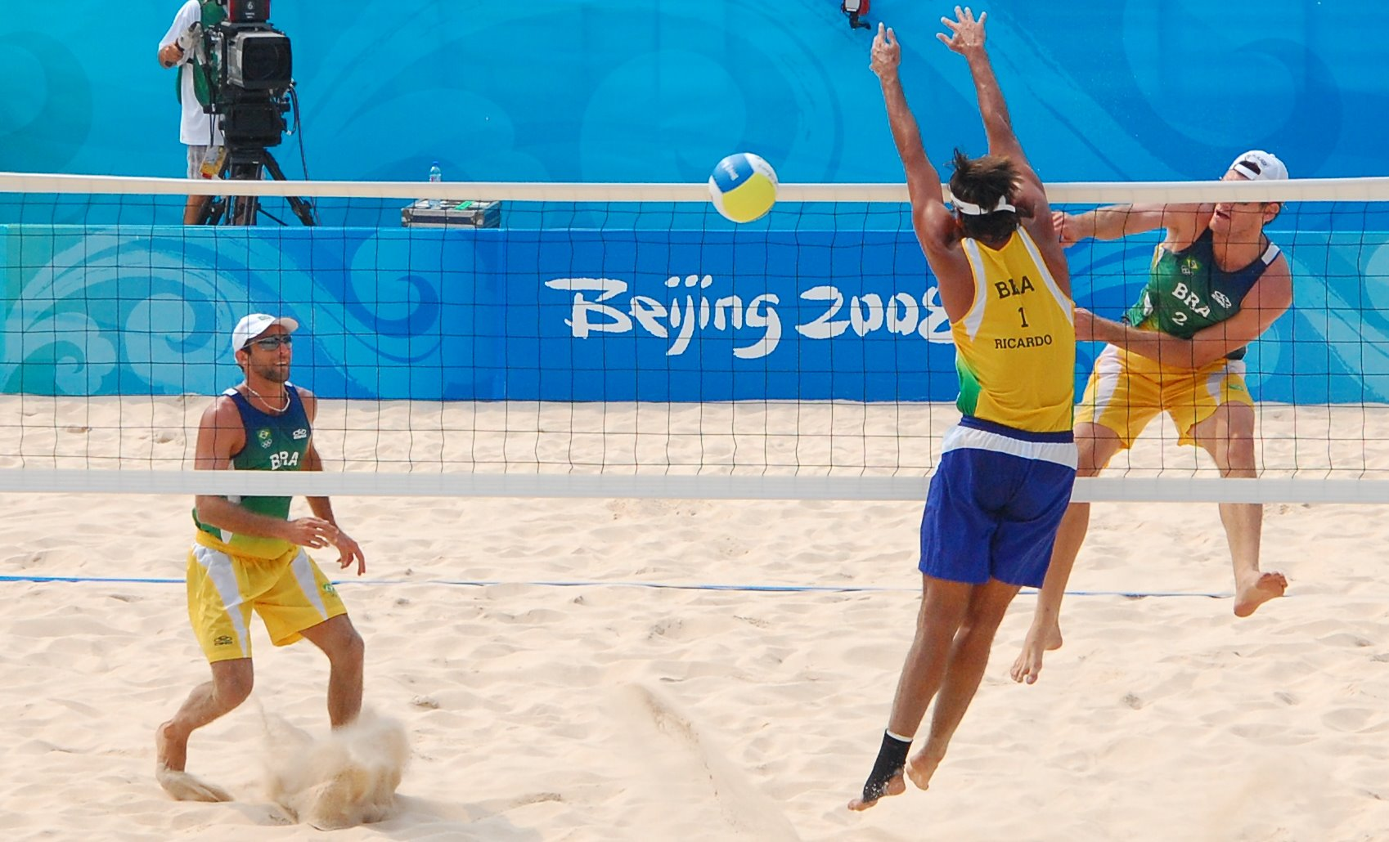
Améliorer l’explosivitée en Beach Volley

Slide 2
Analyse de la tache
Terrain de 8m x 8m, seulement 1m moins large et 1m moins long que le volley.
--> Des déplacements et replacements plus long qu’au volley.
2 sets de 21 points.
Les athlètes évoluent en milieu instable, qui renvoie peut l’énergie.

Slide 3
La séance
Lourd leger |  | Isométrie/prophylaxie
Arraché départ quart de squat x4 Starzinsky dans le sable x8 | Arraché départ quart de squat x4 Travail de mise en route dans le sable (haie) x6 | 1 pied sur chaque Bosu, position quart de squat. Tenir 1 min repos 15s
Chaque atelier durera 4 min.
Pour les cases jaunes répéter un maximum de fois le circuit en 4 min.
Prendre 1 min de repos entre chaque atelier.
Réaliser le circuit 2 à 3 fois, avec 5 min de repos entre chaque circuit.

